Slide 1
PowerApps + PowerAutomate で Teams 活用例ご紹介 ペーパーレス申請アプリ テンプレート
2020 年 6 月 25日
日本マイクロソフト

Slide 2
この資料について
日付と機能は変更される可能性があります。
示されている画面キャプチャまたは概念はプロトタイプであり、説明のみを目的としています。
この資料に関連したテンプレートはプリセールスにて独自に作成・配布するものであり、 通常のサポート対象外となります。
免責事項
本プレゼンテーションには、本プレゼンテーション内で説明されているソフトウェアの最終的な製品版の発売時に実質的に変更される可能性のある予備情報が含まれています。本プレゼンテーションに記載されている情報は、本プレゼンテーションの発表時点におけるマイクロソフトの見解を反映したものです。マイクロソフトは市場の変化に対応する必要があるため、記載された内容の実現に関するマイクロソフトの確約とは見なされないものとします。また、プレゼンテーションの発表後は提示されている情報の正確性に関して、マイクロソフトはいかなる保証もいたしません。本プレゼンテーションは情報提供のみを目的としています。
明示、黙示または法律の規定にかかわらず、本プレゼンテーションの情報についてマイクロソフトは一切の保証を行うものではありません。
マイクロソフトは、本プレゼンテーションに記載されている内容に関し、特許、特許出願、商標にかかわる権利、著作権、またはその他の知的財産権を有する場合があります。別途マイクロソフトのライセンス契約上に明示の規定のない限り、本プレゼンテーションはこれらの特許、商標、著作権、またはその他の知的財産権に関する権利をお客様に許諾するものではありません。

Slide 3
目次
Office 365 を使ったペーパーレス申請システムの概要
使い方
テンプレート適用方法（およびテンプレートファイル）
技術解説・補足

Slide 4
Office 365 を使った
ペーパーレス申請
システムの概要

Slide 5



今も多く残る書面での申請
お客様事例
申請書記入
受領
担当者確認
作業登録
社内の共有 PC 使用時に
書面での申請が必須だった
Excel や
専用の申請用紙
社内便
判子など
データベース Access
新規申請や
書き直しのたび
用紙を印刷する
紙を多く消費
受領に時間かかる
担当者が確認後
差戻しする際も
同様に時間かかる
手書きの文字を
再入力するため
読み間違いや
入力ミスが発生
この他にも
IP アドレス払い出し申請, 例外アプリケーション申請 など

Slide 6

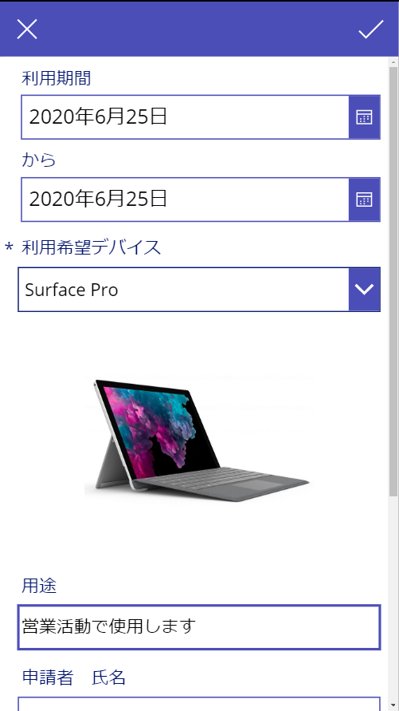
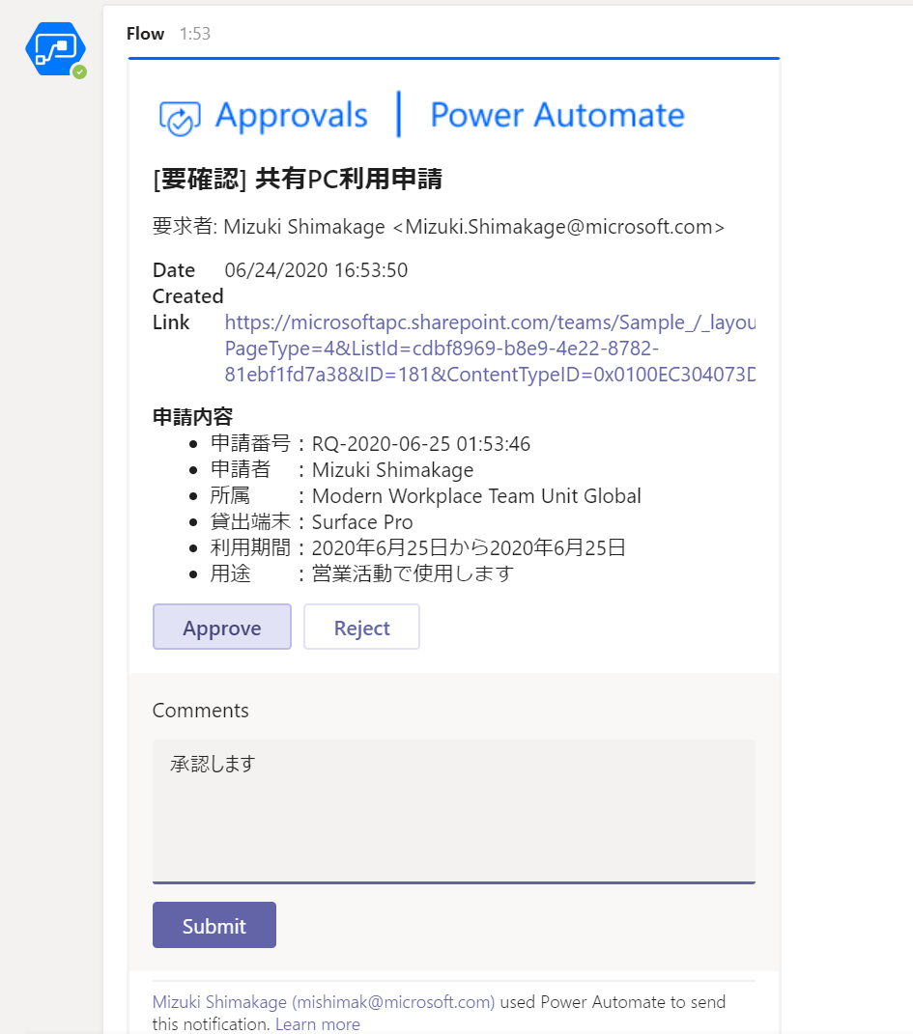
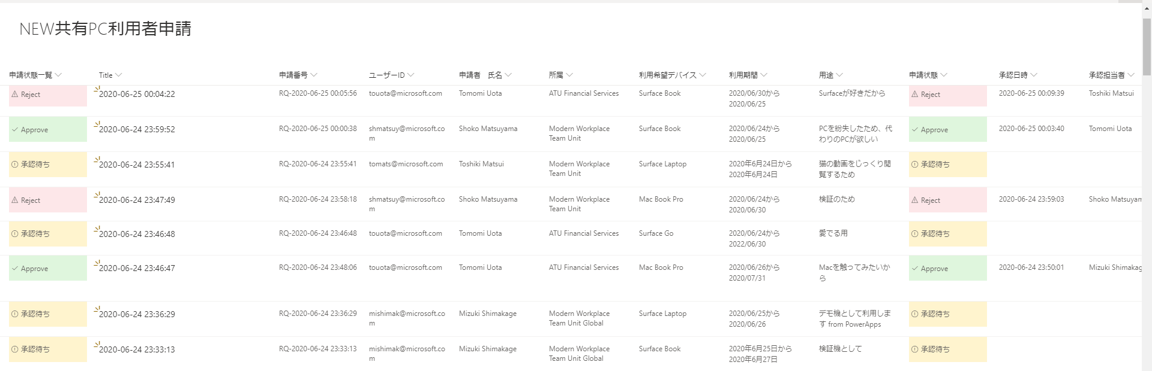



PCや周辺機器の貸出し申請
お客様事例
申請書記入
受領
担当者確認
申請登録
Excel や
専用の申請用紙
社内便
判子など
データベース Access
365を使えば
申請書記入
受領と確認
申請登録
申請者は PowerApps を使って ID や部署情報は自動入力で申請
担当者はTeams
だけで確認と承認
バックグラウンドで SPO のリストに自動保存
申請画面はテンプレから作成
手軽にペーパーレス化
電子化することで
郵送時間を大幅削減
データの自動登録で
人為ミス防止

Slide 7
使い方

Slide 8
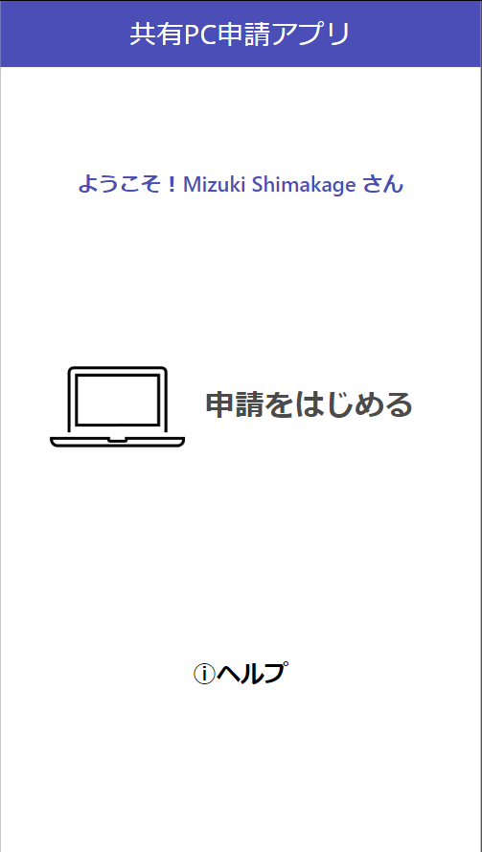


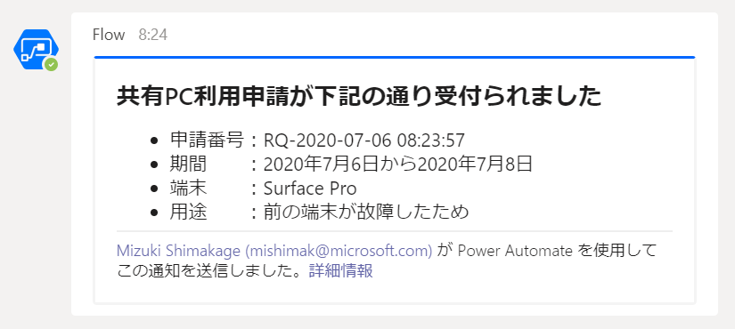
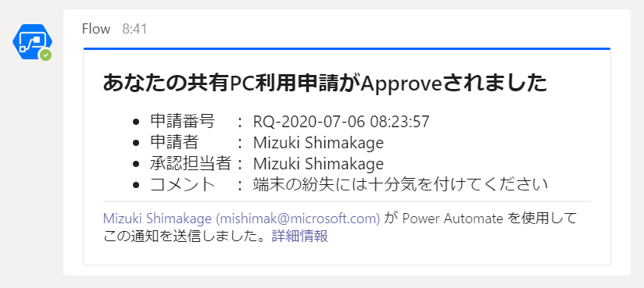
1. <申請者> PowerApps で申請を行う
ブラウザやスマホアプリで問合せ PowerApp を開き必要事項を入力する
申請完了画面
申請完了後, 申請者の Teams に Bot から
申請完了を知らせる個別チャットが届きます
承認されると
再度 Bot から通知が
届きます
利用期間, デバイス, 用途以外はすべて自動で記入されます

Slide 9
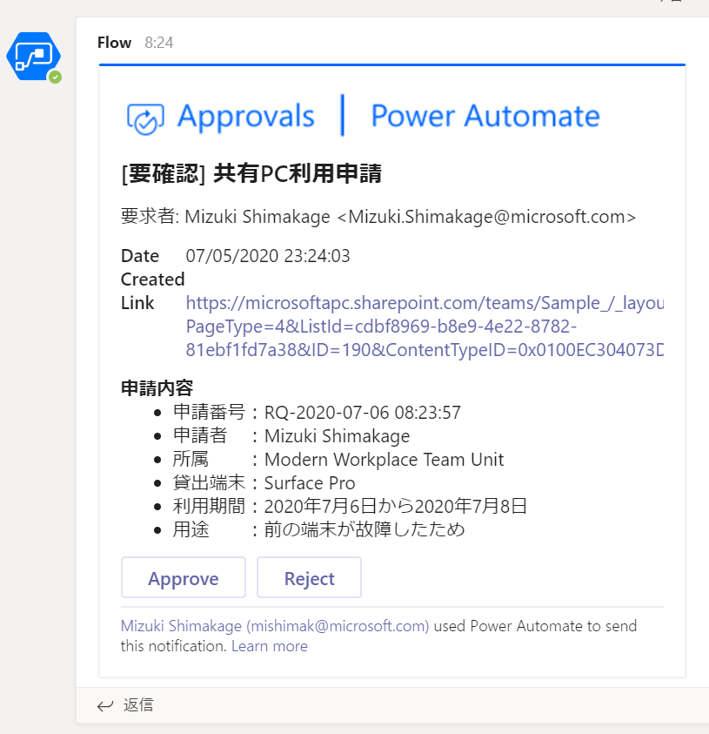
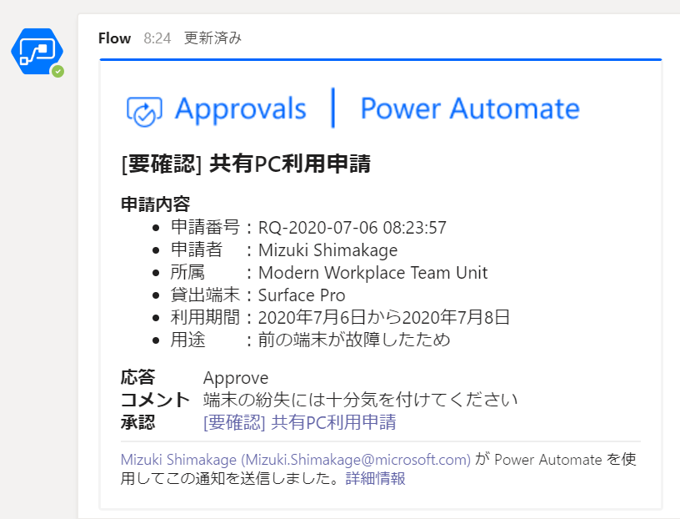
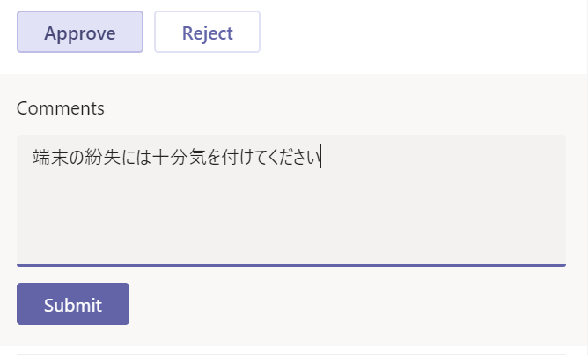
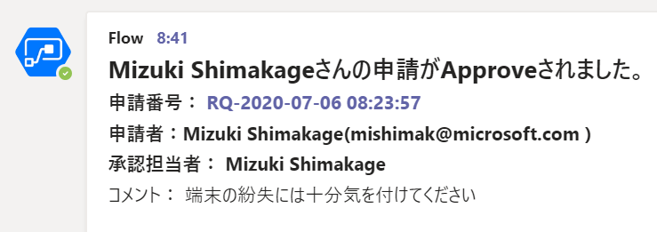
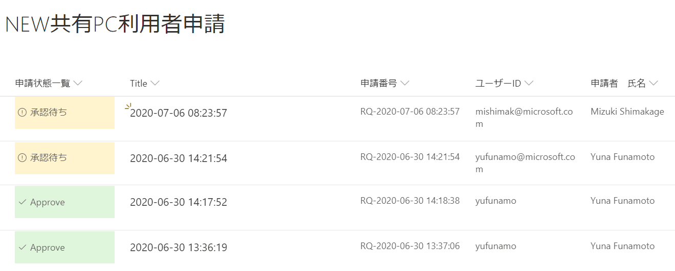
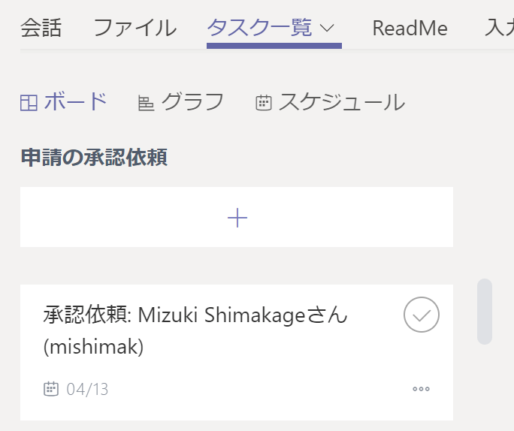
2. <承認者> Teams で通知を受け取り承認する
申請後、数分以内に Teams の指定のチャネルに申請の通知が届くので 任意の担当者が承認・却下を行う
申請の投稿が
自動で書き換わる
いずれかのボタンを押すとコメント 入力欄が現れるので適宜記入
わかり易さのため 別途承認結果も同じ チャネルに投稿される
完了
バックグラウンドで自動で以下の二つが動作
SharePoint 連携
申請内容や承認状態は SPO のリストにて 保持・自動 Update
Planner 連携
承認の進行状況に合わせて チームの Planner にタスクを 自動生成
・申請の承認（割り当てなし）
・承認後の貸し出し準備
（承認者に自動割り当て）

Slide 10
テンプレート適用方法

Slide 11

Office 365 を使った 貸出し申請のながれ
申請
申請情報の保存
担当チームと
申請者に
受領通知
担当チーム
承認タスク
追加
承認/却下
状態の更新
承認タスク完了
貸出タスク追加
担当チームと
申請者に
結果通知

Slide 12
テンプレート適用ステップ
0. 通知を投稿するチームとチャネルの準備 3分
Teams で本アプリに使用するチーム, チャネル, Planner を用意する
申請データを保存するリストを作る①～③ 10分 SharePoint に申請データを溜めるリストをテンプレートの Excel を使って用意する
申請アプリのインポート①～④ 15分 PowerApps のテンプレートファイルをインポートし, 0~1 の設定を適用する
PowerAutomate テンプレートのインポート①～④ 5分 アプリの裏で動くワークフローのテンプレートをテナントに取り込む
申請フローの詳細設定①～④ 10分 ワークフローの細かな設定を 0~2 の手順で作成したものに揃える
最後に： Teams をハブにして PowerAutomate, PowerApps に素早くアクセスする

Slide 13
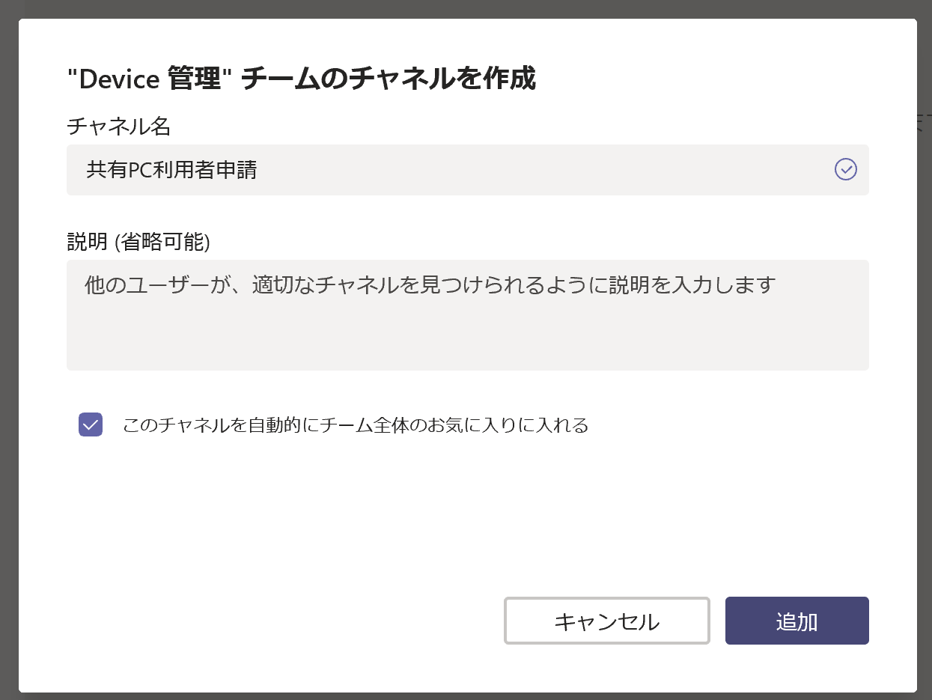
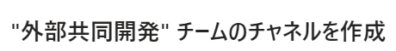
０. 通知を投稿するチームとチャネルの準備 ( 3 分)
※既に適切なチームがある場合はチャネルのみ作成してください
Teams でチームの作成から任意のチームと、 「共有PC利用者申請」チャネルを 作成する。※今後の作業のため, チャネル名は同じものを推奨

Slide 14
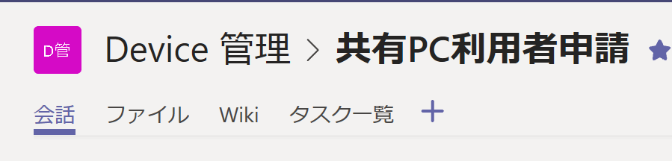
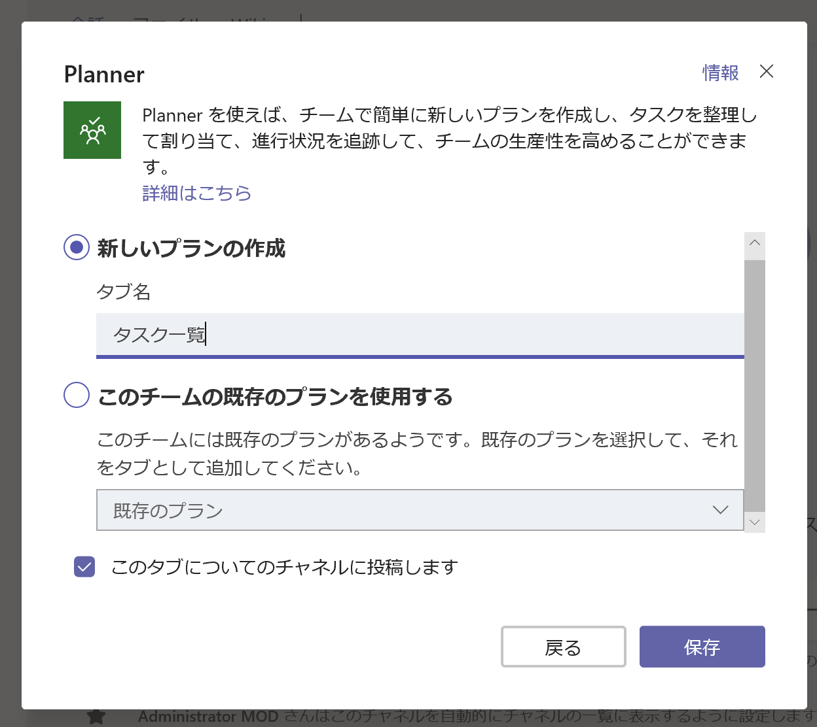
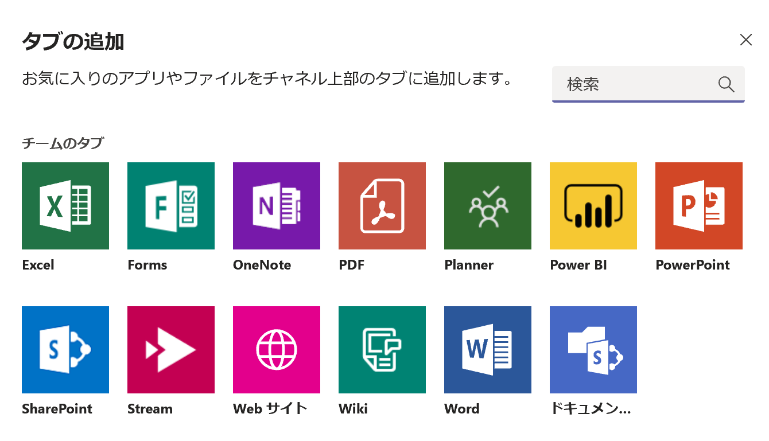
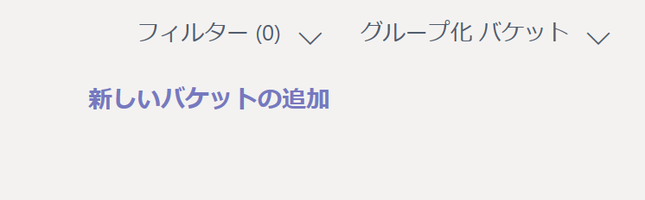
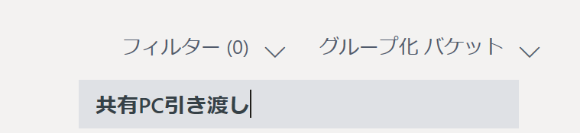
０. 通知を投稿するチームとチャネルの準備 ( 3 分)
2) 共有PC利用者申請チャネルのタブに Planner を追加する。
名前は “タスク一覧” とする。
3) タスク一覧タブを開き、[申請の承認依頼]と[共有PC引き渡し]の バケットを作成する。

Slide 15
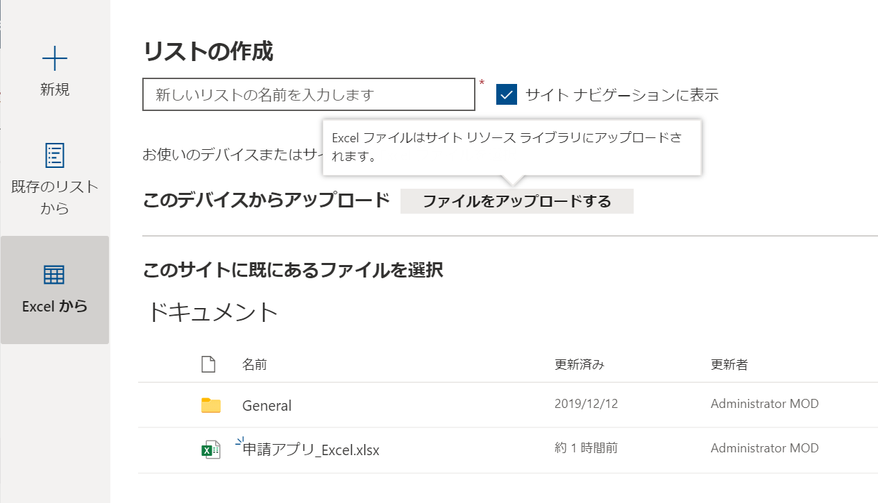
1.申請データを保存するリストをつくる ( 10 分) ①
※わかり易さのため Teams と連動したサイトを使用しますが新規サイトでも問題ありません
手順 0 で作成したチームのファイルタブを開き [SharePoint で開く] を押す
[サイトコンテンツ] ＞ [新規] > [リスト] と選択し、以下の zip を解凍し Excel から新規作成する。名前は “共有PC利用者申請” とする。
共有PC利用者申請 と入力
仕組み的には違う名前でもOK
新規にアップロードではなく
事前にあげておく
Ctrl+ダブルクリックで開いて Excelファイルを取り出す
Excel は事前にサイトのドキュメントライブラリにアップロードしておく （Teams から当該チームに アップロードしても参照できます）

Slide 16
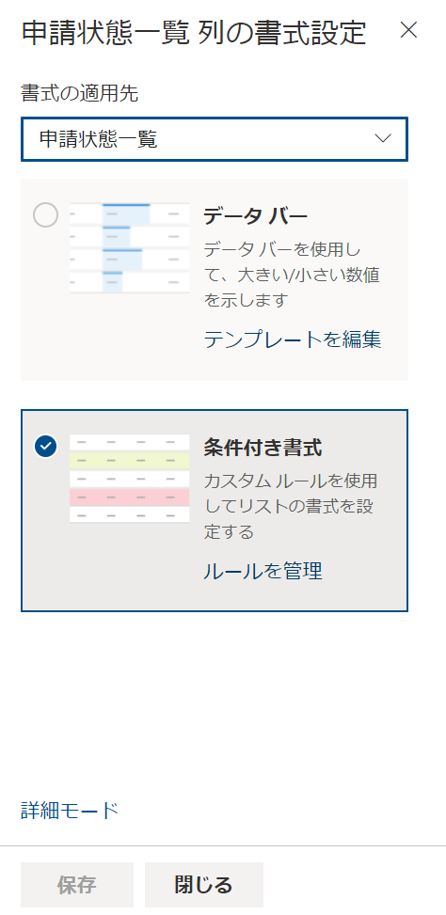
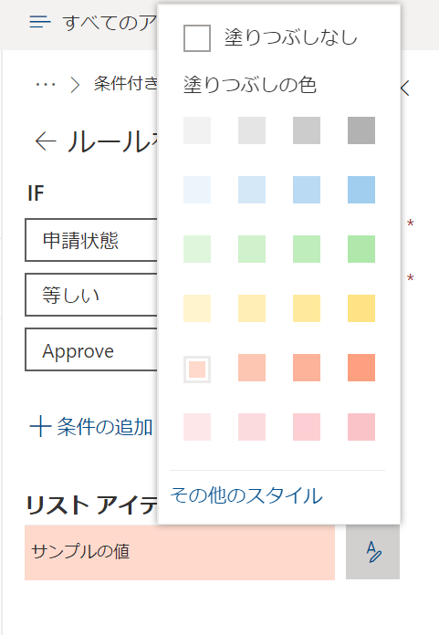
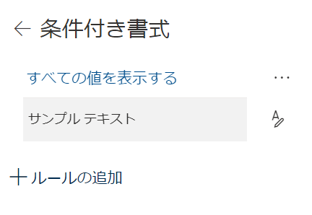
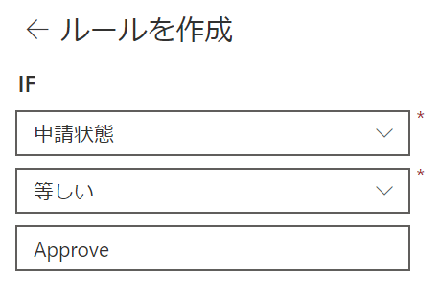
1.申請データを保存するリストをつくる ( 10 分) ②
3) リストが作成されたらリスト 左から2番目の [申請状態一覧] 列 の横の▽ から [列の設定] > [この列の書式設定] > [条件付き書式] を選びルールを作成
参照元となる “申請状態” の列の値が “Approve” に等しいときを 条件として設定
列の書式は [Aと鉛筆のマーク] を 押してから [その他のスタイル] で編集

Slide 17
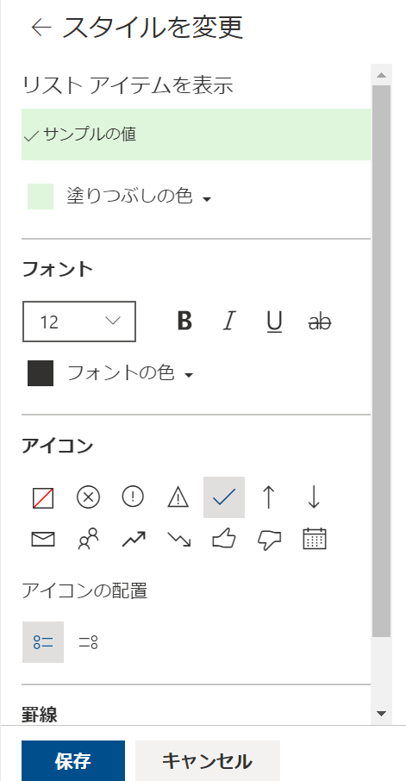
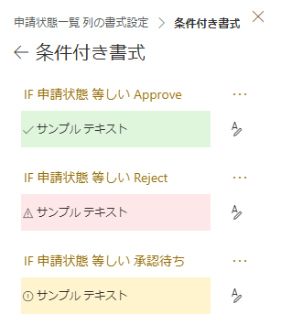
1.申請データを保存するリストをつくる ( 10 分) ③
4) Approve の時は [塗りつぶしの色] を薄い緑, [アイコン] をチェックマークにして [保存] を押す。同様の操作を繰り返して以下の3つのルールを作る
リストで申請内容の一覧を見たとき
一目で申請状態がどうなっているか
わかる書式に設定する

Slide 18
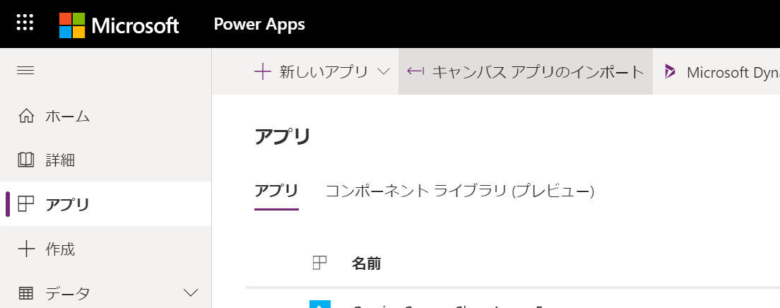
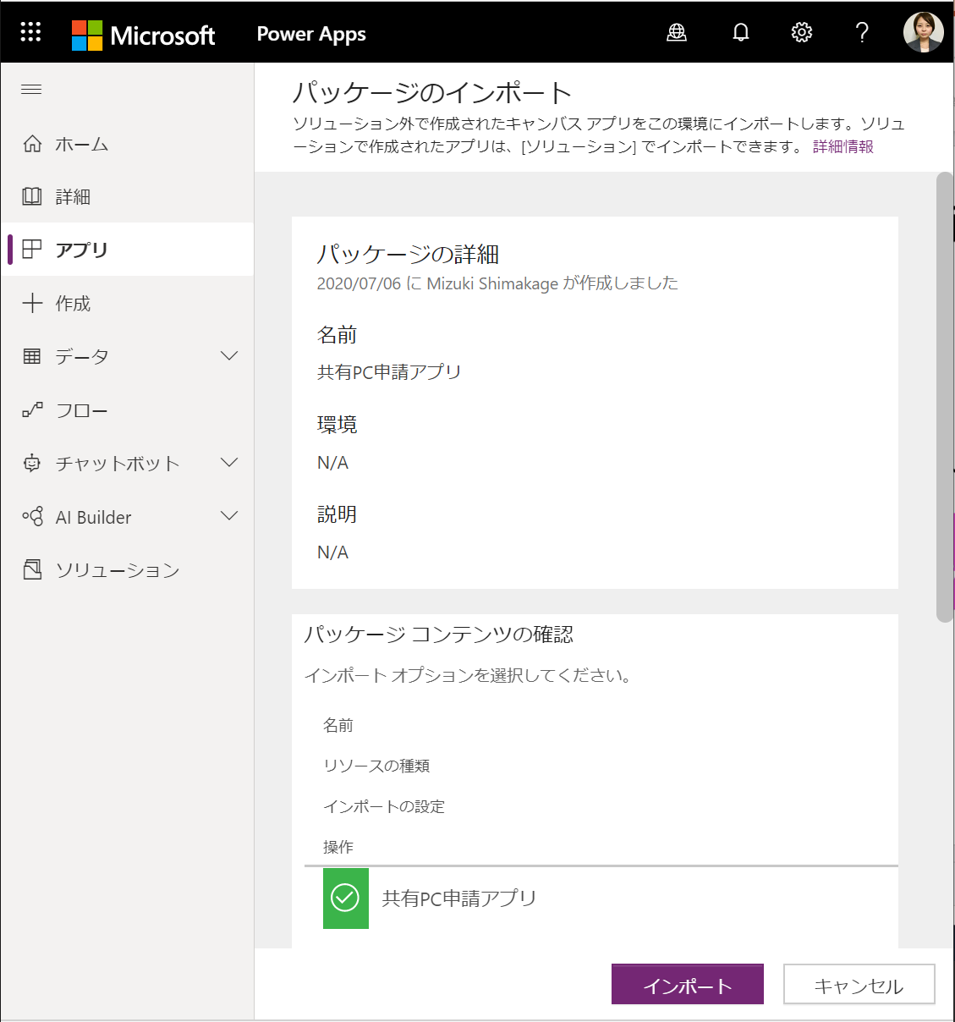
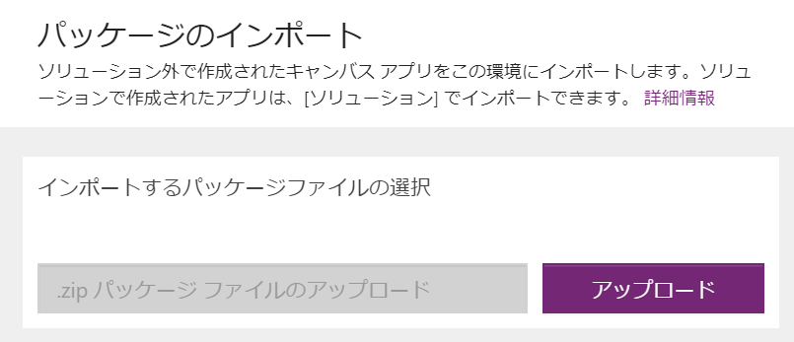
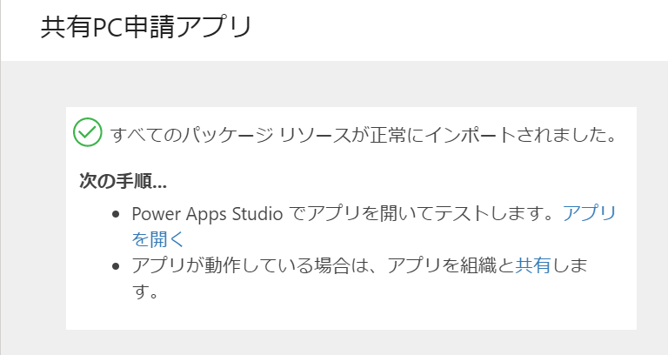
2. 申請アプリのインポート ( 15 分) ①
※ PowerApps はパッケージ (ノンサポ, 非製品) を利用します
以下の PowerApps パッケージ ファイルを名前をつけて保存する。
Microsoft PowerApps[リンク] でサインインして [アプリ] > [キャンバス アプリのインポート] と進み, 先ほどの zip をインポートしたら 画面上部の [アプリを開く] を押す
Ctrl+ダブルクリックで開いて
zip を取り出す（二重 zip になってます）
問題なくインポートできると
以下の画面が表示される

Slide 19
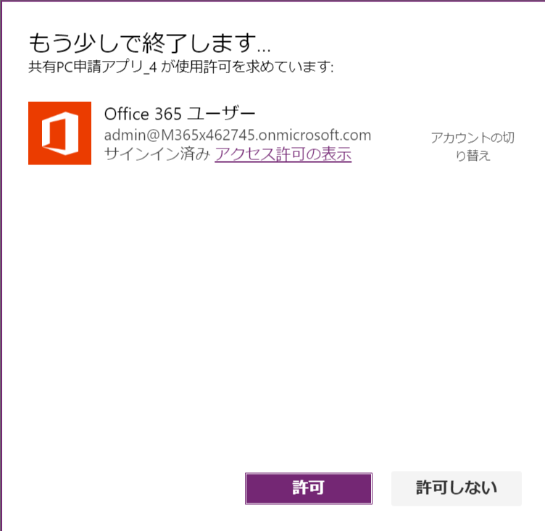
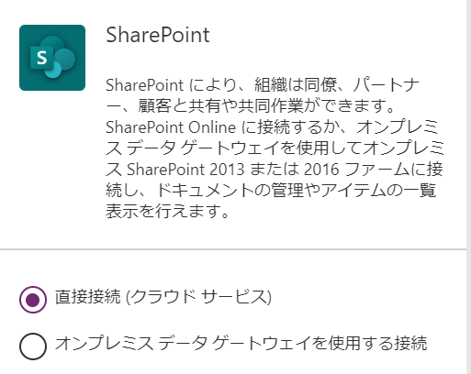
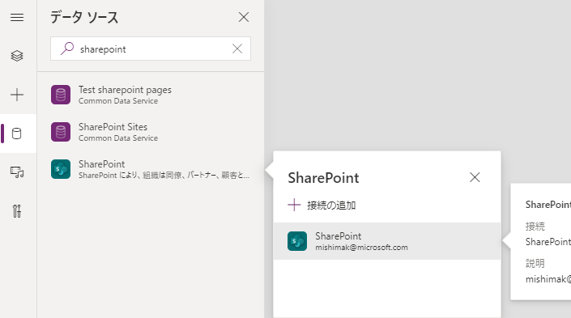
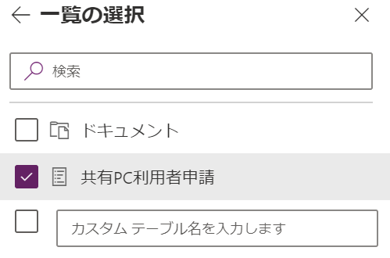
2. 申請アプリのインポート ( 15 分) ②
3) インポート後は編集画面を開いて以下の手順でデータソースとして先ほど作った SharePoint Online のサイト上のリストを接続する
何もない場合[接続の追加] から直接接続を選んで追加
初回編集時にユーザー情報
取得のためのコネクタ接続を
許可する
[データソース] のメニューで SharePoint を検索して接続追加
先の手順で作ったサイトとリスト を指定して接続

Slide 20
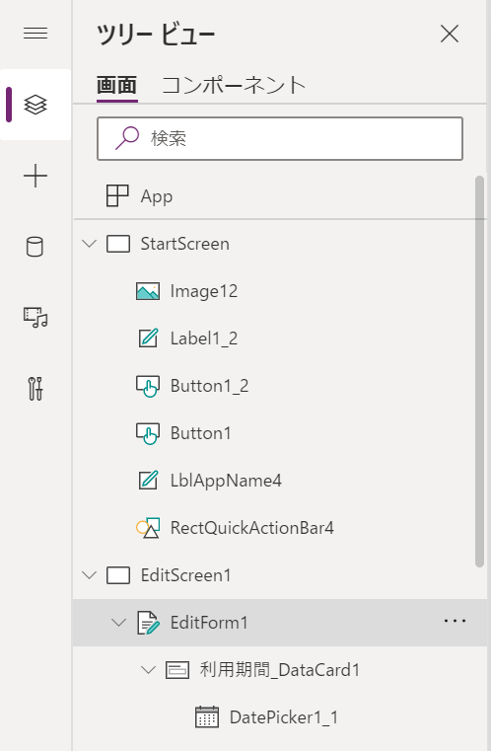
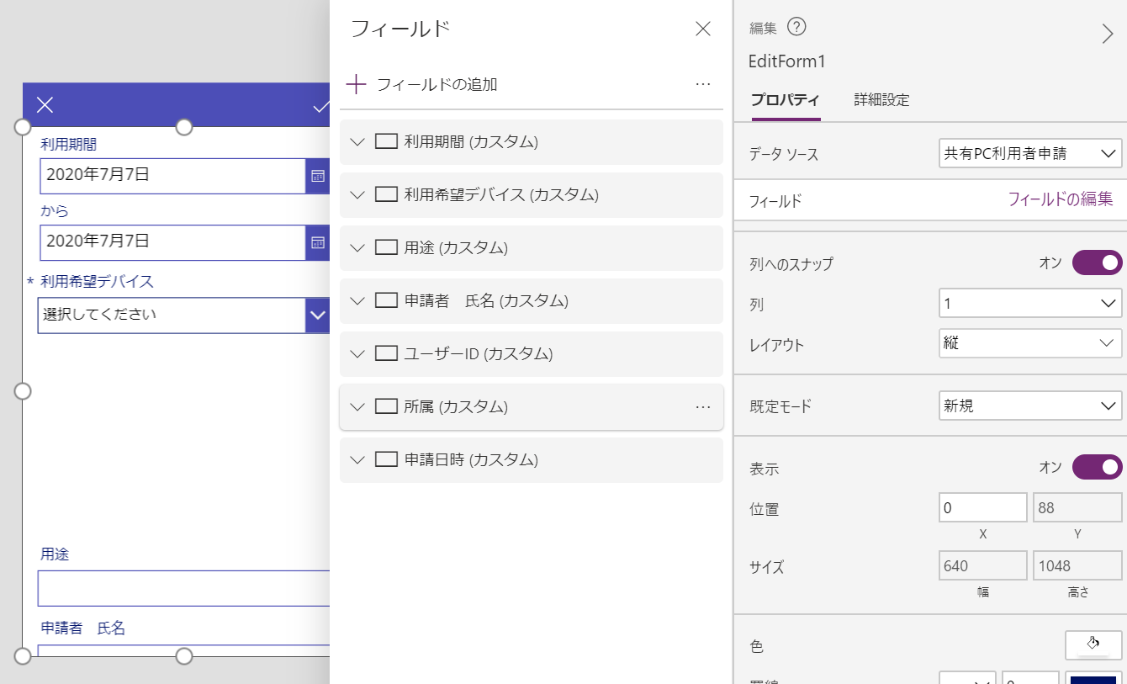
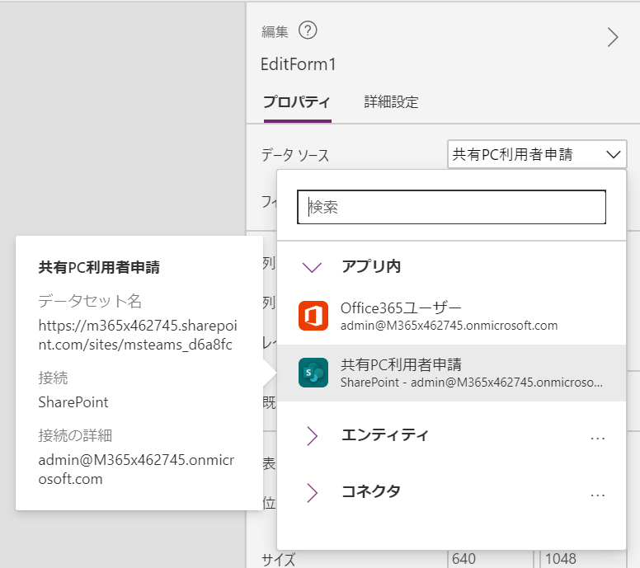
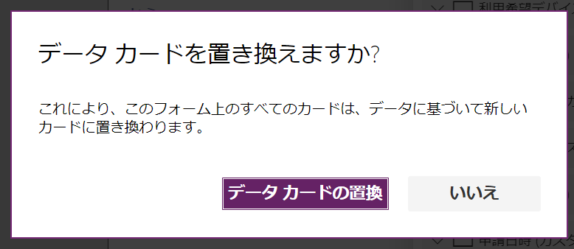
2. 申請アプリのインポート ( 15 分) ③
4) ツリービューにうつって EditScreen1 内の EditForm1 を選択
5) [プロパティ] の [データソース] が [共有PC利用者申請] になっているか確認
データソースが「なし」や
フィールドにエラーがある時は
他のデータソースを選んでから
もう一度 [共有PC利用者申請]を 選ぶ
データカードの置き換えは 必ず [いいえ] を選ぶ

Slide 21
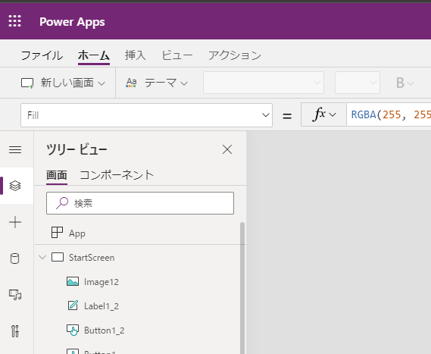
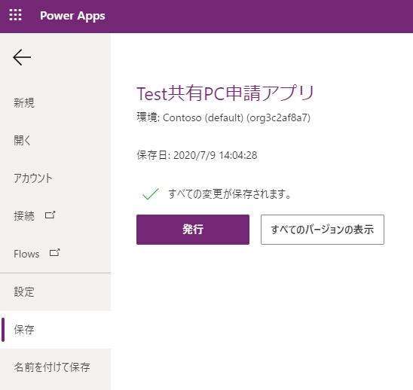
2. 申請アプリのインポート ( 15 分) ④
6) 最後に忘れずに [ファイル] メニューの [保存] から保存と発行を行う 発行ボタンは、一度保存すると表示される

Slide 22
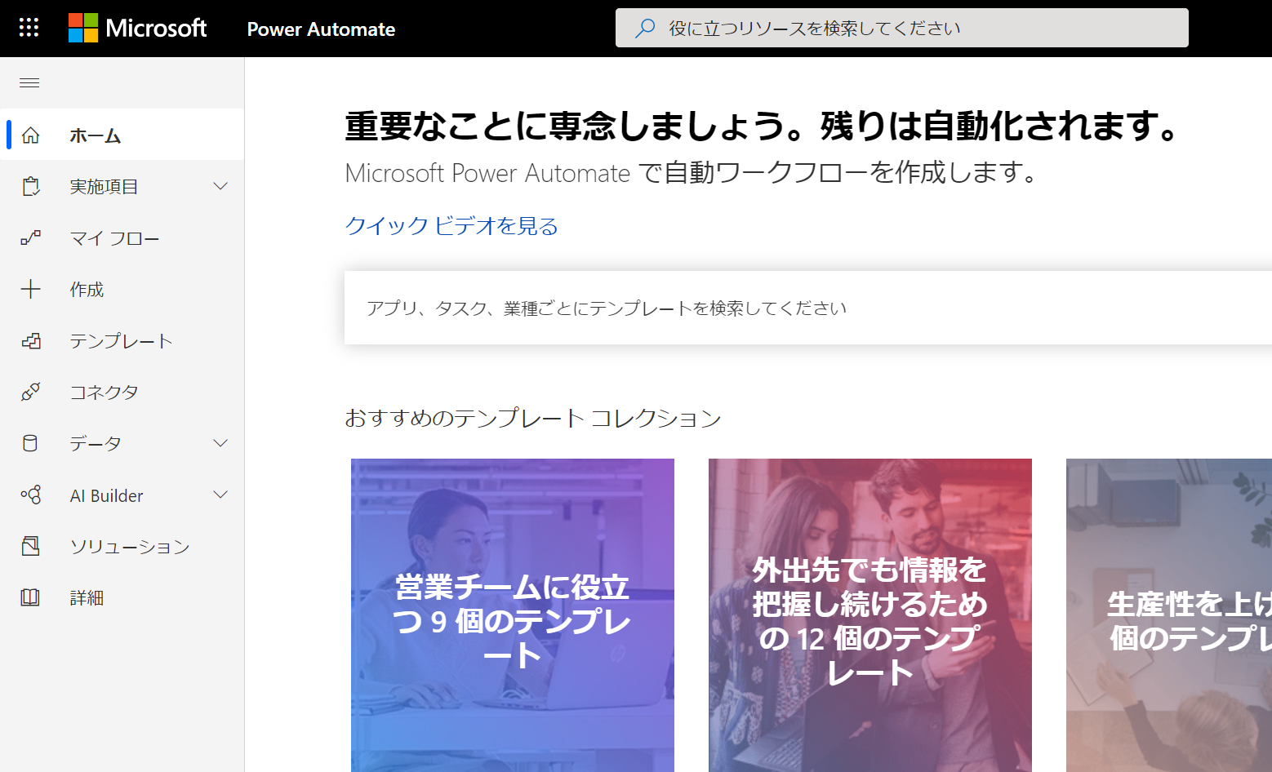
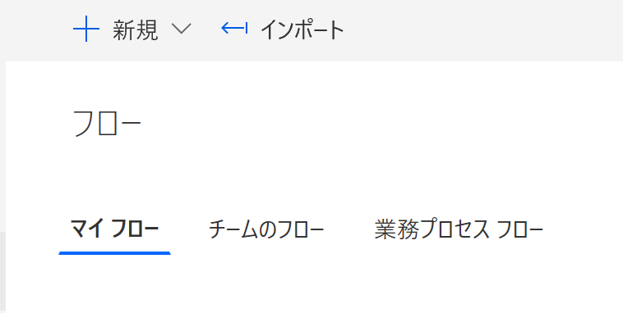
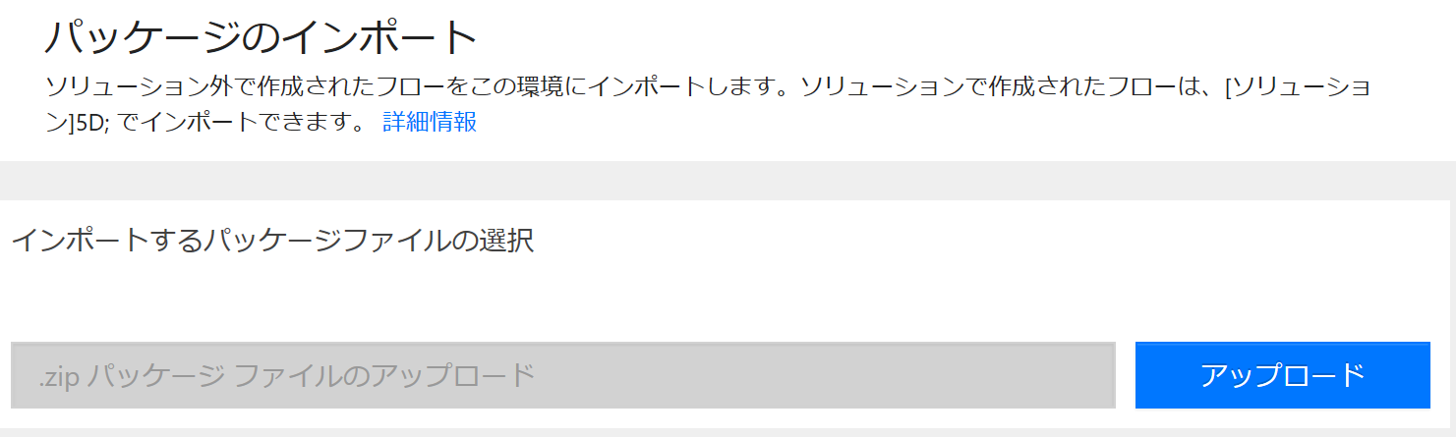
3. PowerAutomate テンプレートのインポート (5 分) ①
※ 承認や自動処理の PowerAutomate はテンプレート (ノンサポ, 非製品) を利用します
以下の PowerAutomate テンプレートファイルを名前をつけて保存する。
Microsoft PowerAutomate [リンク] でサインインして下記の画面へ移動する。 左のメニューから [マイフロー] を選び、インポートで zip ファイルを選ぶ。
Ctrl+ダブルクリックで開いて
zip を取り出す（二重 zip になってます）

Slide 23
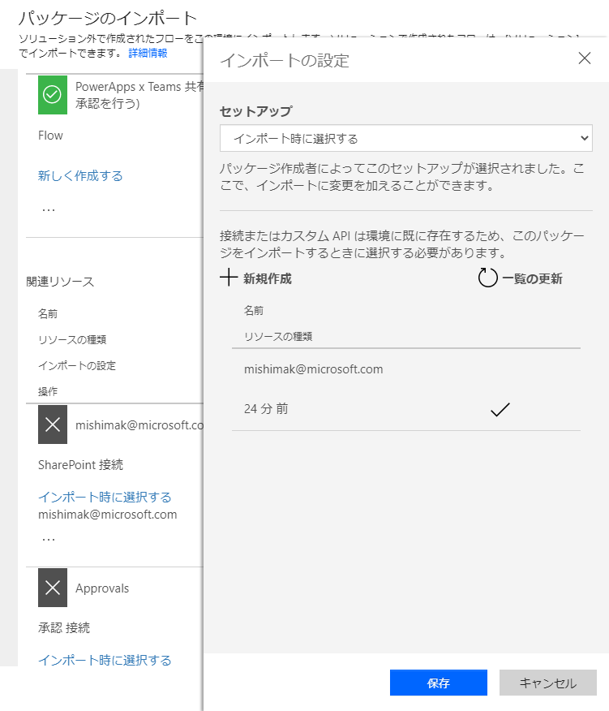
3. PowerAutomate テンプレートのインポート (5 分) ②
PowerAutomate と各サービスが接続できるように設定する。 [インポート時に選択する] から既存の接続がある場合は選択、 ない場合は [新規作成] を選んで押すと、別タブで新しい接続の設定画面が出る。

Slide 24
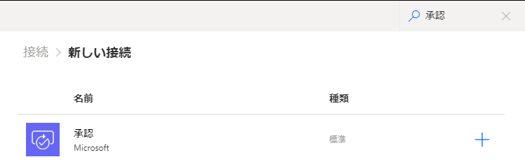
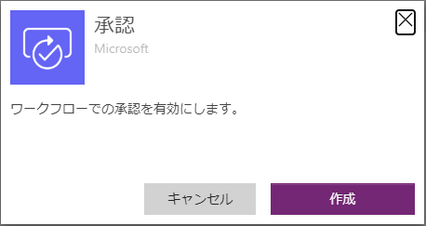
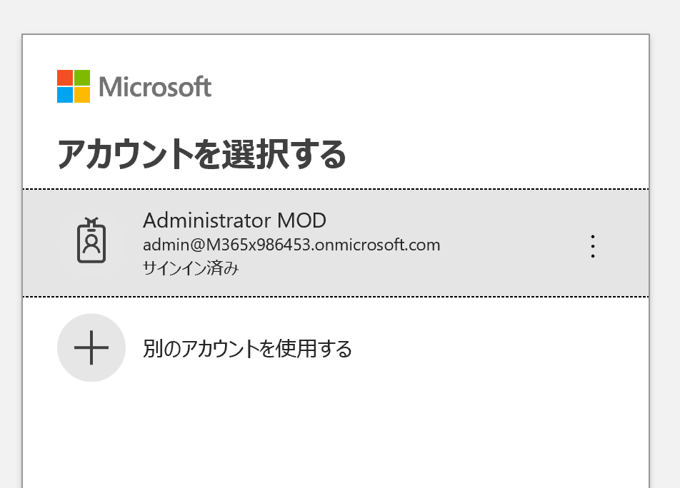
3. PowerAutomate テンプレートのインポート (5 分) ③
※先の手順で [新規作成] を選んだ場合のみ
4) 次のサービスの名前をすべて探し [+] ボタンから接続を作成する。 SharePoint, Microsoft Teams, Planner, 承認, Office 365 ユーザー
サービスの名前を右上の検索窓に入力し、
検索結果がでたら右の [+] ボタンを押す。
[作成] を押すとサインインを求められるので
サインイン情報を入力して接続完了。
注意
ライセンスによっては SharePoint の接続で オンプレ接続も選択肢に出ますが、
本テンプレートはクラウド サービス版のみ動作確認をしています。
[直接接続] を選んで進んでください。

Slide 25
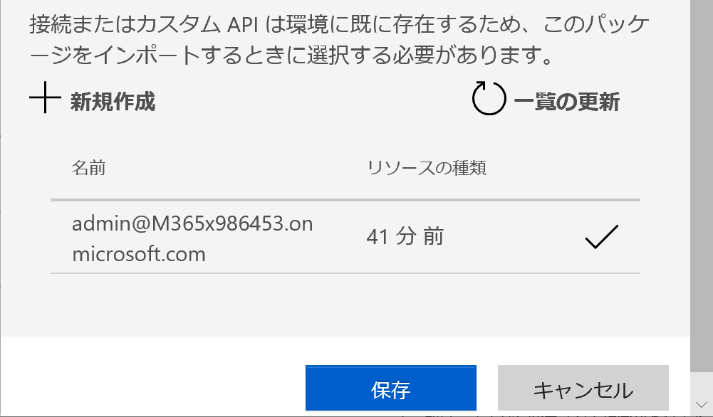
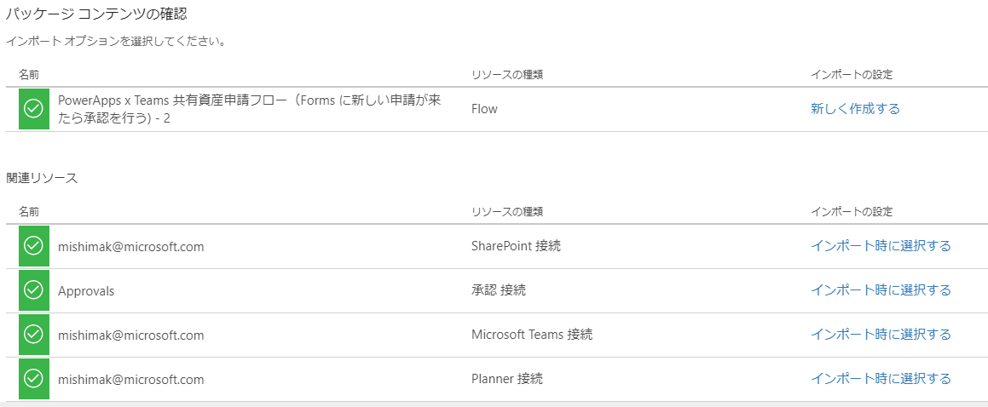
3. PowerAutomate テンプレートのインポート (5 分) ④
5) インポートを行っていたタブに戻ると先ほどの設定に基づいて
アカウント名が表示されているので クリックして [保存] する。
接続されたアカウント名が出ない場合は [一覧の更新] を押す
全て接続設定して[インポート] を押す
正常にインポートできた時には
このように表示される

Slide 26
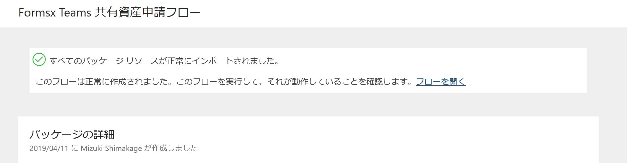



4. 申請フローの詳細設定 (10 分) ①
6) インポートが完了時の画面上部にある[フローを開く] を押す。
または [マイフロー] から該当の PowerAutomate の編集画面 (鉛筆マーク) を開く開く
7) PowerAutomate の編集画面へ遷移するので、それぞれのバナーをクリックして 詳細内容を表示する。

Slide 27


4. 申請フローの詳細設定 (10 分) ②
8) テンプレートには無効なサイト URL が入っているので , 前の手順で作ったリストを指定する。

Slide 28


4. 申請フローの詳細設定 (10 分) ③
9) Teams のチームについても同様に作成したチームを指定しなおす

Slide 29



4. 申請フローの詳細設定 (10 分) ④
10)承認の [Create an approval] について承認者を指定する
ユーザー名やメールエイリアスを入れると候補が表示されます。ここで指定した ユーザーが承認を行うことができます。
承認者には共有PC申請者チャネルに 参加しているユーザーを指定してください。
セミコロンで区切って複数人指定可能です。
11)先に作成した Planner の プランとバケットを指定する。

Slide 30

4. 申請フローの詳細設定 - 補足
ワークフローが動いてない！というときは…
ワークフローがオンになっている確認する
初回動作時、若干反応が遅いことがあるので待ってみる

Slide 31





Teams をハブにして PowerAutomate, PowerApps に素早くアクセスする
SharePoint のリスト、Planner の URL を Teams の[+] ボタンからタブとして追加すると 各ページに Teams からアクセスできる。
新しい申請が入ったときや, 承認されたときに PowerAutomate をつかって Teams に 投稿することでインタフェースを Teams に集約
アプリを Zip でダウンロードして Teams に追加すれば アプリにいつでも手早くアクセス
アプリが Teamsのメニューに表示
PowerApps の
共有画面から
「Teams に追加」
を選んでアプリをZip でダウンロード

Slide 32
技術解説・補足

Slide 33


PowerAutomate とは
Office 365 や 3rd party アプリの処理自動化サービス
「Planner で追加されたタスク締め切りを Outlook の予定表に追加する」など Office 365 の利活用を加速
クラウドサービスでの編集、アイテム追加、削除などの変更をいち早く自動通知
承認ワークフローも構成可能
アドオンライセンスによりオンプレミスデータとの連携も実現

Slide 34



ビジュアルデザイナーを使った PowerAutomate 作成
例）Planner でタスクが割り当てられたら Outlook の予定表に期間を追加
①
検索ウィンドウから
PowerAutomate 実行の
起点となる動作を選ぶ
例）タスクが自分に 割り当てられるとき
②
検索ウィンドウから
自動化する処理を選ぶ
例）Outlook に新規 イベントの作成
③ 処理の詳細を指定する
例）どの予定表にイベントを追加するか、 作成するイベントのタイトル、開始・終了日時
※ フロー内の前の処理で得たデータである 「動的コンテンツ」を指定することも可能
(例: タスクのタイトルや締切)

Slide 35





承認ワークフロー
PowerAutomate では並列承認、多段階の承認、全ユーザーの同意が必要な承認など、
多様な承認ワークフローを組むことが可能です。
それぞれの作り方は、以下の URL でご紹介しています。
https://docs.microsoft.com/ja-jp/PowerAutomate/modern-approvals
PowerAutomate での「式」
PowerAutomate では.NET によく似た「式」を扱うことができます。
現在時刻の取得や、文字列の形式の指定など、
細かな指定でより本格的なワークフローも実現可能です。
アクションごとの設定
各アクションは有効期限などの詳細情報を指定可能です。
「1週間以内に承認が無かったら破棄する」など
細かな要件にあわせてご利用ください。

Slide 36






PowerAutomate を使って Teams へメッセージを投稿する
PowerAutomate から Teams のチャネルにメッセージを投稿するには、三通りの見せ方があります。
ユーザーとして投稿 | ボットとして投稿 | アダプティブカードを投稿
PowerAutomate を作ったユーザーのアカウントで投稿する。PowerAutomateか手動かは 見た目ではわからない投稿方法。
PowerAutomate Bot が投稿するタイプ。
システムアカウントやBotを作らなくてもPowerAutomate だけで実現可能。
JSON を書いてカード状のメッセージをBotとして投稿する。画像やボタンも張り付けることができる。

Slide 37

アダプティブカードを手軽に開発 (JSON)
JSON が欠けなくても Adaptive Cards Designer ( https://adaptivecards.io/designer/) を使えば
部品をドラッグアンドドロップで並べ、URL や文章のプロパティを指定するだけで JSON を自動生成。
できたJSON を PowerAutomate にコピペし、必要に応じて動的コンテンツも追加すれば完成！

Slide 38




チームでの ToDo 管理に Planner
チーム内の Todo を登録・可視化するサービス
各ユーザーの進捗をみて各々の負荷もわかる
自分のタスクだけを一覧でみたり
Teams のタブに貼り付けていつでも確認

Slide 39

© 2020 Microsoft Corporation. All rights reserved. Microsoft、Windows、およびその他の製品名は、米国 Microsoft Corporation の、米国およびその他の国における登録商標または商標です。
ここに記載されている情報は、情報提供のみを目的としており、本プレゼンテーションの発表時点におけるマイクロソフトの見解を反映したものです。マイクロソフトは市場の変化に対応する必要があるため、記載された内容の実現に関するマイクロソフトの確約とは見なされないものとします。 また、本プレゼンテーションの発表後は、提供される情報の正確性に関して、マイクロソフトはいかなる保証もいたしません。マイクロソフトは、本プレゼンテーションの情報に関して、明示、黙示、または法律の規定にかかわらず、一切の保証を行いません。

